Slide 1


Diferenciado Área B 3ro medio 2027
Ciencias
de la Salud

Slide 2

Ciencias de la Salud …
¿ De qué se trata?
La asignatura de Ciencias de la Salud estudia la aplicación de conocimientos científicos y tecnológicos en la salud y el bienestar físico, mental y social de las personas, desde una perspectiva integral y de relación con el medio.
¿Qué se profundiza?
El estudio del cuerpo humano y su funcionamiento.
La prevención, tratamientos y terapias de ciertas enfermedades.
En una actitud reflexiva del estado de la salud pública.
Las consideraciones éticas de algunas condiciones.
¿Qué se amplía?
Comprender:
El bienestar físico, mental y social.
Las causas de las enfermedades y hábitos saludables.
Profilaxis de ciertas enfermedades.
El impacto de factores sociales y ambientales en la salud.
La importancia del desarrollo de habilidades para analizar, comunicar y aplicar conocimientos sobre salud.
¿Qué se complejiza?
Se complejiza porque involucra muchas disciplinas como la Biología, la Química, Fisiología, Anatomia, Bioquímica, Tecnología, Biotecnología, Genética, entre otras.

Slide 3

Ciencias para la Salud … ¿Qué habilidades desarrollarás con la asignatura y qué conductas de entrada debes tener para ello?
Habilidades que desarrollarás:
Planificar y conducir una investigación
a. Formular preguntas y problemas sobre tópicos científicos de interés, a partir de la observación de fenómenos y/o la exploración de diversas fuentes.
b. Planificar y desarrollar investigaciones que permitan recoger evidencias y contrastar hipótesis, con apoyo de herramientas tecnológicas y matemáticas.
Analizar e interpretar datos
c. Describir patrones, tendencias y relaciones entre datos, información y variables. d. Analizar las relaciones entre las partes de un sistema en fenómenos y problemas de interés, a partir de tablas, gráficos, diagramas y modelos.
Construir explicaciones y diseñar soluciones
e. Construir, usar y comunicar argumentos científicos. f. Desarrollar y usar modelos basados en evidencia, para predecir y explicar mecanismos y fenómenos naturales. g. Diseñar proyectos para encontrar soluciones a problemas, usando la imaginación y la creatividad.
Evaluar
h. Evaluar la validez de información proveniente de diversas fuentes, distinguiendo entre evidencia científica e interpretación, y analizar sus alcances y limitaciones. i. Analizar críticamente implicancias sociales, económicas, éticas y ambientales de problemas relacionados con controversias públicas que involucran ciencia y tecnología.
¿Qué conductas de entrada debes tener?
Comprender conceptos e ideas nucleares de las ciencias tales como:
Conceptos Científicos: Célula, Sistemas Biológicos, Genética, procesos vitales como . reproducción y nutrición.
Método Científico e Investigación Científica.
Teoría – Ley
Lectura comprensiva.

Slide 4



Ciencias de la Salud…¿Cuál es el desafío de aprendizaje de la asignatura?
El estudio del diferenciado de Ciencias de la Salud promueve que los estudiantes aprendan y profundicen sus conocimientos de ciencias, y de biología en particular, y que desarrollen las habilidades y actitudes necesarias para entender y relacionarse con y en el mundo que los rodea. Ciencias de la Salud puede interesar a quienes deseen desarrollar una comprensión integral sobre temas de salud humana. Se espera que comprendan, sobre base científica, que la salud y el bienestar de las personas son inseparables del comportamiento colectivo de la sociedad y del estado de los sistemas naturales, y que entiendan que la salud individual se integra con la salud pública y la salud ecosistémica.
Al mismo tiempo, la asignatura busca que:
Valoren su responsabilidad individual por su propia salud.
Sean capaces de llevar a cabo acciones de prevención para evitar o reducir el número de enfermedades o accidentes.
Desarrollen habilidades científicas como analizar, investigar, experimentar, comunicar y formular explicaciones con argumentos.
Asuman actitudes que les permitan abordar problemas contingentes de forma integrada.

Slide 5
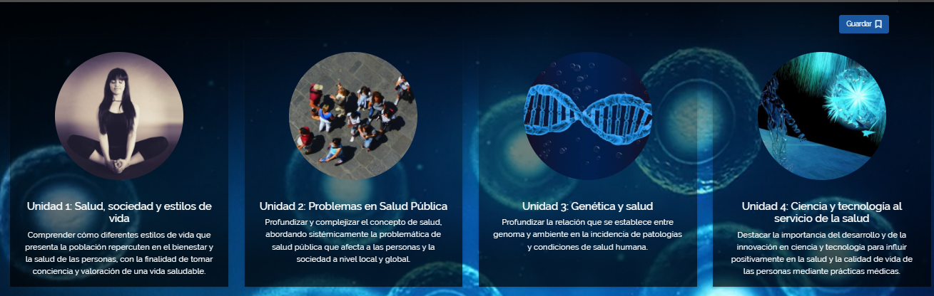
Ciencias de la Salud… Plan de estudio

Slide 6

Ciencias de la Salud … Tipos de evaluación y áreas de desarrollo profesional
Evaluaciones: se evalúa tanto los conocimientos científicos como las habilidades, las actitudes y la capacidad para usar todos estos aprendizajes para resolver problemas cotidianos a través de trabajos de investigación, debates, pruebas, actividades de laboratorio, elaboración de herramientas de divulgación científica como infografías y videos, aprendizaje basado en proyectos, actividades de laboratorio, entre otras.
Carreras Profesionales:
Medicina
Obstetricia
Enfermería
Fonoaudiología
Kinesiología.
Nutrición y Dietética
Obstetricia
Odontología
Tecnología Médica
Terapia Ocupacional
Biotecnología
Biólogos
Carreras Técnicas:
Técnico paramédico
Laboratorista dental
Podología clínica
Técnico en Imagenología
Cosmetología y estética
Oficios y Emprendimientos
Venta de hierbas
Elaboración de cremas y jabones

